Slide 1
Περιεγχειρητική αναλγησία

Slide 2
Τι είναι ο πόνος;
αίσθημα
συναισθηματική εμπειρία
αντίληψη
σχετίζεται με δυνητική ή πραγματική καταστροφή ιστών

Slide 3
ο άνθρωπος ΑΙΣΘΑΝΕΤΑΙ τον πόνο
σαφείς ενδείξεις και για τα ζώα
παρόμοια φυσιολογία - φαρμακολογία
παρόμοιες αντιδράσεις σε ερεθίσματα
δεν επαναλαμβάνουν κάτι που προκάλεσε πόνο

Slide 4
δεν έχουμε αποδείξεις για το αν και πώς τα ζώα αντιλαμβάνονται τον πόνο
έχουμε αρκετές ενδείξεις ότι τα ζώα αντιλαμβάνονται τον πόνο όπως περίπου και ο άνθρωπος (τουλάχιστον τα ανώτερα θηλαστικά)
δεν έχουμε ενδείξεις ότι τα ζώα δεν πονούν
έχουμε αρκετές ενδείξεις ότι ο πόνος προκαλεί ταλαιπωρία στα ζώα

Slide 5
Πόνος
προστατευτικός μηχανισμός
έμμεσα βλάβες χειρουργικού τραύματος
παρενέργειες αναλγητικών
Ωστόσο……

Slide 6
σπάνια προβλήματα
ακινητοποίηση
περιποίηση-επίδεση
ηρεμιστικά (περιορισμός κινητικότητας)
επαρκής εφαρμογή κανόνων χειρουργικής

Slide 7
ο πόνος φυσιολογικά προστατεύει τις τραυματισμένες περιοχές
η κατάργησή του μπορεί να προκαλέσει σοβαρά προβλήματα
απαραίτητη η περιποίηση/περίδεση του τραύματος και πιθανώς η ηρέμηση του ζώου
ο πόνος μπορεί να έχει αρκετές «παρενέργειες»

Slide 8
Επιπτώσεις
άγχος – ταλαιπωρία
αυξημένη αντίδραση στο στρες
επιβράδυνση ανάνηψης, αύξηση νοσηρότητας
μείωση όρεξης, απώλεια βάρους
αύξηση καταβολισμού (μείωση επούλωσης)
υπαερισμός (υποξία, υπερκαπνία)
αυτοτραυματισμός
κεντρική ευαισθητοποίηση
χρόνιος πόνος

Slide 9
Φυσιολογία του πόνου
επώδυνα ερεθίσματα
διέγερση υποδοχέων πόνου
ώσεις σε νωτιαίο μυελό ή γέφυρα
θάλαμος
σωματοαισθητική περιοχή φλοιού
επεξεργασία
αίσθηση πόνου

Slide 10
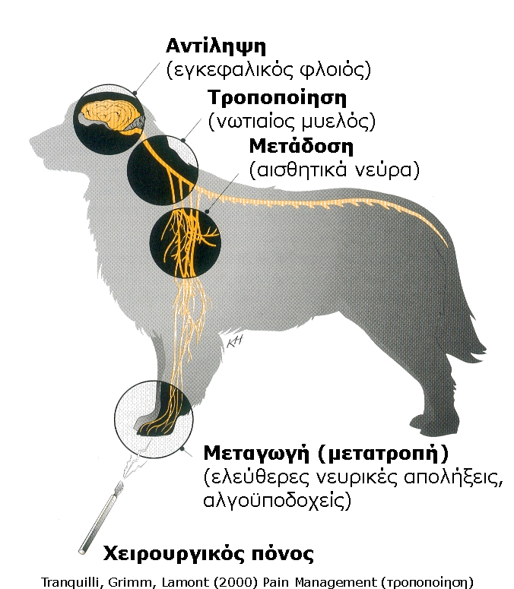

Slide 11
Αναισθησία:
όλες οι διεργασίες εξελίσσονται, αλλά ΟΧΙ επεξεργασία = ΟΧΙ αντίληψη
επάνοδος συνείδησης
πόνος ισχυρότερος, πιο επίμονος

Slide 12
Ευαισθητοποίηση
κεντρική
αλλωδυνία
υπεραλγησία
δευτερογενής υπεραλγησία
περιφερική
«προληπτική» αναλγησία

Slide 13
Ο πόνος διακρίνεται σε:
φυσιολογικό
κλινικό
φλεγμονώδη
νευροπαθολογικό
οξύ
χρόνιο

Slide 14
Πόνος
σωματικός
ερέθισμα μηχανικό, χημικό, θερμικό
οξύς, εντοπισμένος
σπλαγχνικός
μηχανικό, χημικό, δευτερογενές από υποξία
αμβλύς, ασαφής
συχνά «αναγόμενος»

Slide 15
Μέτρηση πόνου-Κλίμακες
αριθμητική (NRS)
οπτική αναλογική (VAS)
περιγραφική (SDS)
πολυπαραγοντική (MFPS)

Slide 16
Αναμενόμενη ένταση πόνου
απουσία-ελαφρός
ακτινογράφηση, κλινική εξέταση (όχι πάντα)
ελαφρός-μέτριος
διάνοιξη αποστήματος, αφαίρεση ήλου, ορχεκτομή, ΩΥΕ, λαπαροτομή
μέτριος-έντονος
εγκαύματα, αιματηρή ανάταξη κατάγματος, χιαστός, ονυχεκτομή, θωρακοτομή, εκτομή ακουστικού πόρου
βασανιστικός
ακρωτηριασμός

Slide 17
Θεραπεία
λόγοι
ανθρωπιστικοί
νομικοί
ιατρικοί
έκκριση κατεχολαμινών
επιτάχυνση επούλωσης
επάνοδος φυσιολογικής λειτουργίας

Slide 18
Γενικές αρχές
πρόληψη ή ελαχιστοποίηση πόνου
όσο το δυνατόν νωρίτερα
συνδυασμός φαρμάκων
σχετική η αξία των μεταβολών συμπεριφοράς
όχι ως μέθοδος συγκράτησης
μη διακόπτετε τη θεραπεία απότομα, μόνο γιατί το ζώο δείχνει ότι δεν πονάει
ο πόνος δεν είναι ο μόνος στρεσικός παράγοντας κατά την παραμονή του ζώου στην κλινική

Slide 19
Υποστηρικτική φροντίδα
θεραπεία υποκείμενης νόσου
φροντίδα τραυματισμένων περιοχών
μείωση φλεγμονής/οιδήματος
κένωση κύστης
οξυγόνο
τροφή/νερό
φροντίδα-άνετη διαβίωση

Slide 20
Αναλγητικά φάρμακα
οπιοειδή
μη στεροειδή αντιφλεγμονώδη
α₂-αγωνιστές
τοπικά αναισθητικά
διάφορα

Slide 21
Οπιοειδή (ναρκωτικά αναλγητικά)
Όπιον (οπός=χυμός): ο χυμός της παπαρούνας Papaver somniferum
γνωστά εδώ και χιλιετίες
τα φάρμακα επιλογής σε οξύ έντονο πόνο

Slide 22
Φαρμακολογικές ιδιότητες (αναπνευστικό)
οπιοειδή
καταστολή
μείωση του αερισμού των πνευμόνων
στην κλινική πράξη δεν είναι σοβαρό πρόβλημα (ισχυρά οπιοειδή)

Slide 23
Φαρμακολογικές ιδιότητες (κυκλοφορικό)
οπιοειδή
βραδυκαρδία (ατροπίνη)
ελαφρά υπόταση
κεντρική (αναστολή τόνου συμπαθητικού)
περιφερική (έκλυση ισταμίνης)

Slide 24
Φαρμακολογικές ιδιότητες (πεπτικό)
οπιοειδή
αύξηση τόνου λείων μυϊκών ινών
αύξηση τόνου σφιγκτήρων
μείωση περίσταλσης
έμετος (μορφίνη)
αντιεμετική δράση (βουτορφανόλη)
σπασμολυτική δράση (πεθιδίνη)

Slide 25
Φαρμακολογικές ιδιότητες (ΚΝΣ, συμπεριφορά)
οπιοειδή
σκύλος: καταστολή-ηρέμηση
γάτα: ηρέμηση, ιδιαίτερα όταν πονάει
αναφορές σε μανιακή διέγερση ύστερα από χορήγηση μορφίνης (πολύ μεγάλες δόσεις)
η ανοχή και η εξάρτηση δεν αποτελούν προβλήματα στην κτηνιατρική

Slide 26
Φάρμακα (μ-αγωνιστές)
οπιοειδή
μορφίνη
πεθιδίνη
οξυμορφόνη
μεθαδόνη

Slide 27
Φάρμακα (μ-αγωνιστές)
οπιοειδή
φεντανύλη
αλφεντανίλη
σουφεντανίλη
ρεμιφεντανίλη

Slide 28
Φάρμακα (μικτά)
οπιοειδή
βουπρενορφίνη
μερικός μ-αγωνιστής
βουτορφανόλη
μ-ανταγωνιστής/κ-αγωνιστής

Slide 29
Μη Στεροειδή Αντιφλεγμονώδη Φάρμακα (ΜΣΑΦ)
μεγάλη κατηγορία ετερογενών οργανικών οξέων
δρουν αναστέλλοντας τις κυκλο-οξυγονάσες (COX)
δράσεις
αντιφλεγμονώδης
αναλγητική (περιφερικά, κεντρικά)
αντιπυρετική (κεντρικά)

Slide 30
Κλινική χρήση (προσοχή στη χορήγηση)
ΜΣΑΦ
διαταραχές πηκτικότητας (ασπιρίνη)
εγκυμοσύνη
μαζί με κορτικοστεροειδή

Slide 31
Φάρμακα
ΜΣΑΦ
ασπιρίνη (ακετυλοσαλικυλικό οξύ)
φενυλοβουταζόνη
διπυρόνη
φλουνιξίνη
κετοπροφένη
βεδαπροφένη
τολφεναμικό οξύ
τεποξαλίνη

Slide 32
Φάρμακα
ΜΣΑΦ
καρπροφένη
ασθενής αναστολέας COX-2 (δρα και κεντρικά;)
άριστη αντιφλεγμονώδης δράση
ισχυρή αναλγητική δράση (οπιοειδή!)
οξύς-χρόνιος πόνος (αρθροπάθειες)
προληπτική αναλγησία
το ασφαλέστερο
μελοξικάμη
ισχυρός αναστολέας COX-2
ισχυρή αναλγητική δράση
προληπτική αναλγησία
αρκετά ασφαλές

Slide 33
α₂-Αγωνιστές
συνδέονται με τους α₂-αδρενεργικούς υποδοχείς
οι α₂-υποδοχείς βρίσκονται στο ΚΝΣ αλλά και στην περιφέρεια
υπάρχουν και α₂-ανταγωνιστές

Slide 34
Φαρμακολογικές ιδιότητες
α₂-αγωνιστές
ΚΝΣ
ηρέμηση
αναλγησία (ιδίως σπλαχνική)
κυκλοφορικό
σημαντική καταστολή
βραδυκαρδία
μείωση ΚΛΟΑ
κολποκοιλιακός αποκλεισμός
περιφερική αγγειοσύσπαση
(υπέρταση ➔ υπόταση)

Slide 35
Κλινική χρήση (προσοχή στη χορήγηση)
α₂-αγωνιστές
επιβαρημένα ζώα
πολύ νεαρά
υπερήλικα

Slide 36
Φάρμακα
α₂-αγωνιστές
μεδετομιδίνη
ξυλαζίνη
ρομιφιδίνη
α₂-ανταγωνιστές
ατιπαμεζόλη
υοχιμβίνη

Slide 37
Φάρμακα
τοπικά αναισθητικά
λιδοκαΐνη (λιγνοκαΐνη)
βουπιβακαΐνη (λεβο-)
ροπιβακαΐνη
λιδοκαΐνη-πριλοκαΐνη 1:1 (EMLA)

Slide 38
Προληπτική αναλγησία
η χρήση αναλγητικών φαρμάκων πριν από το επώδυνο ερέθισμα
καλύτερη μετεγχειρητική αναλγησία
δε σημαίνει πως δε χρειάζεται μετεγχειρητική αναλγησία
βρίσκει καλύτερη εφαρμογή στον μετεγχειρητικό πόνο
κεταμίνη

